Slide 1
遊戲介紹
By.
IA IA CTHULHU FHTAGN

Slide 2
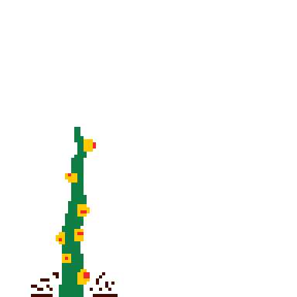
遊戲簡介
遊戲類型：2D橫向卷軸動作遊戲
遊戲玩家人數：1人
適合玩家：喜愛克蘇魯神話、喜歡挑戰高難度的玩家
遊戲平台：PC
收費方式：NTD $100
遊戲時長：2HR → 精通的話一關關卡長度約為5~8分鐘，但因為預計做較高難度&沒有/較少記錄點，所以希望難度可以讓人玩到2hr。
Notes:
就製作成本來看，決定將收費從150減少到100

Slide 3
遊戲簡介
在某個船員意外撿到一個雕有類似頭足綱生物，身上卻有著怪異的翅膀、以及人類的四肢的詭異雕像後，船上的船員們開始出現了幻覺、漸漸失去了理智，而艦長 –– 也就是我們的主角，為了保護其餘船員與乘客們，便拿出了武器與這些瘋掉的船員對決。
而在不知不覺之中，船也默默地開向了塵封已久的異教海中聖城
–– 拉萊耶…。
Notes:
1m

Slide 4
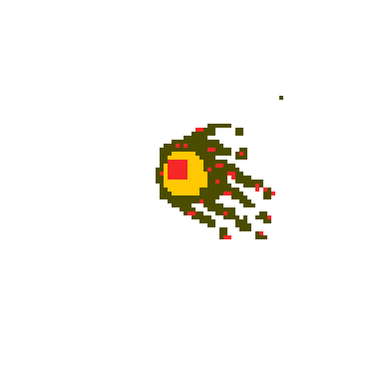
遊戲特色
遊戲難度高，玩家必須精通關卡才能過關
我方死後屍體不會消失，掉san
Notes:
30s

Slide 5
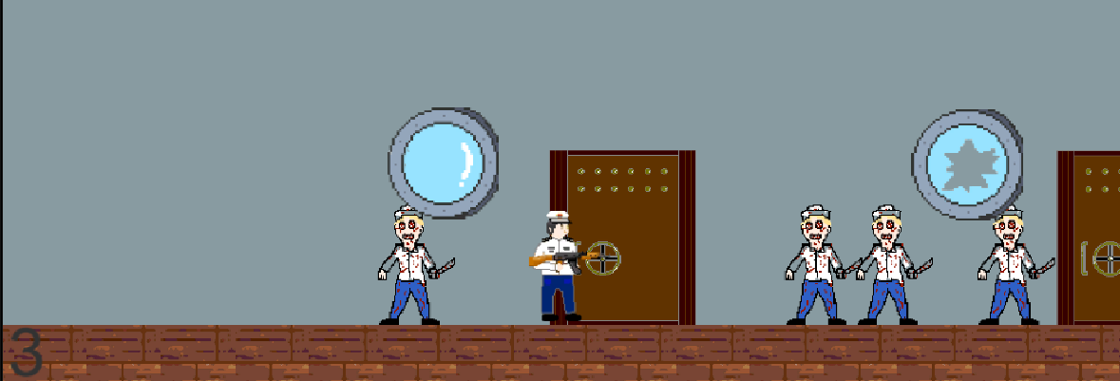
遊戲介面
主角
敵人
Notes:
魔界村
1m

Slide 6




遊戲玩法介紹
SPACE
空白鍵：控制玩家跳躍
WASD：控制玩家上左右移動、攀爬
Esc：開啟/關閉選單
K：控制玩家攻擊
Notes:
40s

Slide 7
遊戲目標
可以讓喜歡克蘇魯系作品的玩家過過癮，也可以讓沒什麼接觸過的體驗看看。
也希望可以讓玩家在反覆的練習、熟悉關卡，直到通關時獲得非常大的成就感。
Notes:
粉絲向作品
1m

Slide 8
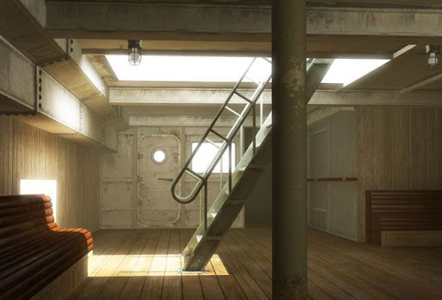
遊戲結構
第一關 - 1 – 船艙
關卡背景：船艙中
通關目標：擊殺所有喪失理智的船員
死亡條件：遭受一定次數攻擊
第一關 - 2 – 船艙
關卡背景：船艙中
通關目標：擊倒散播汙染的觸手怪
死亡條件：遭受一定次數攻擊
Notes:
為了玩家適應的部分，決定將死亡條件同樣設定成遭受一定次數攻擊 (可能是2、3次)

Slide 9

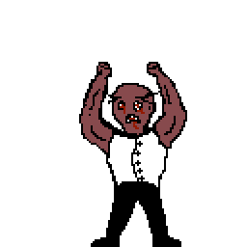
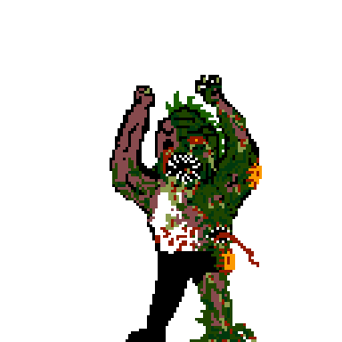

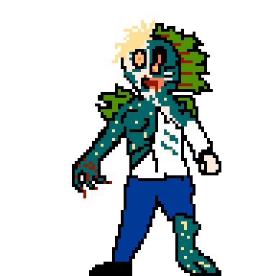

美術
美術：以點陣圖風格呈現。會配合著遊戲的進行狀況，對於周邊的素材、背景有所調整。
差分→
差分→
Notes:
1m

Slide 10
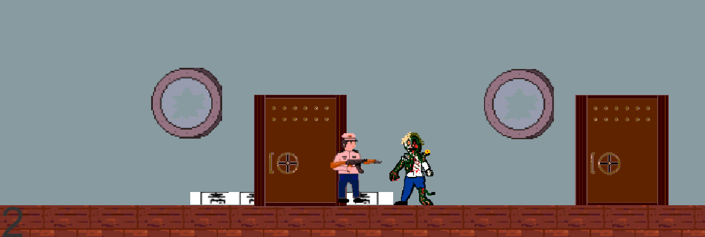
美術
隨著玩家死亡次數的上升，背景物件的顏色會逐漸變深、變紅色，敵人也會隨之變異

